Slide 1

ỦY BAN NHÂN DÂN HUYỆN AN LÃO
TRƯỜNG TIỂU HỌC QUANG TRUNG
KHOA HỌC
VI KHUẨN XUNG QUANH CHÚNG TA
GV: Nguyễn T Phương

Slide 2
Hoạt động 1: Nhận ra được vi khuẩn có ích xung quanh ta

Slide 3
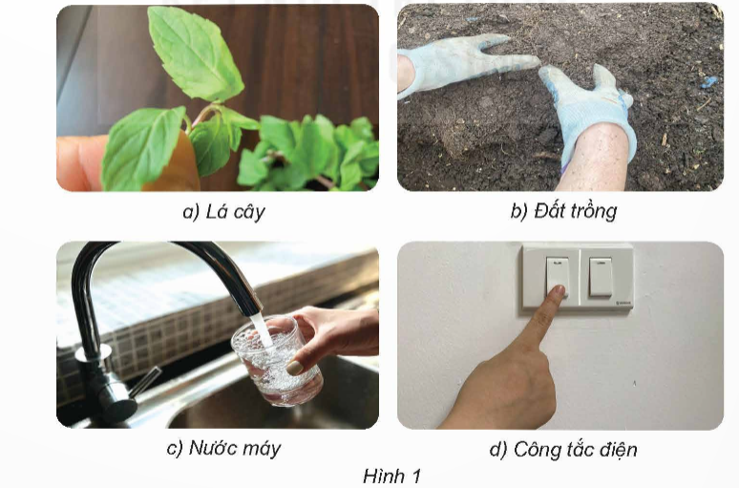
Quan sát một số mẫu như gợi ý ở hình 1.
- Dự đoán mẫu nào chứa vi khuẩn? Chia sẻ những điều em biết về vi khuẩn có trong những mẫu đó.

Slide 4
Tất cả các mẫu đều chứa vi khuẩn. Trên các mẫu vi khuẩn bám trên bề mặt lá cây, công tắc, có trong đất, nước do trong môi trường đất, nước, không khí có sẵn, theo thời gian sẽ bám trên đồ vật, tay người.

Slide 5
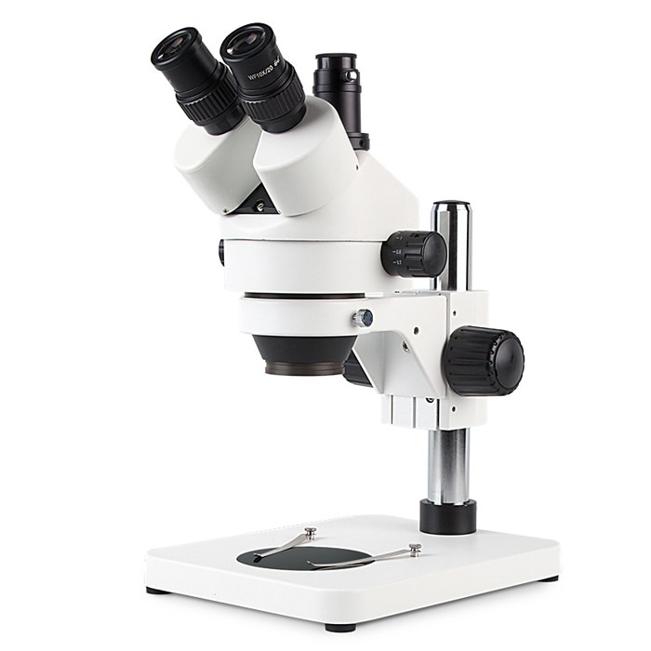
Theo các em làm thế nào chúng ta có được các hình ảnh vi khuẩn?

Slide 6
Các nhà khoa học nghiên cứu vi khuẩn dưới kính hiển vi có độ phóng đại hàng nghìn lần (hình 2) và đã chụp lại một số hình ảnh.

Slide 7
Hoạt động 2:
Đối chiếu với thông tin khoa học, chính xác hoá kiến thức, nhận ra kích thước của vi khuẩn.

Slide 8
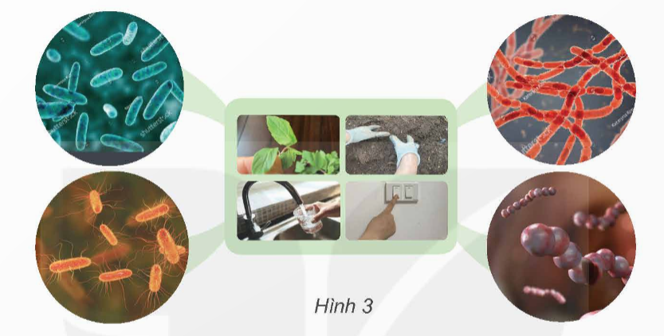
Quan sát hình 3 về một số vi khuẩn thu được ở các mẫu trong hình 1 và nhận xét hình dạng, kích thước của vi khuẩn.

Slide 9

Vi khuẩn có kích thước vô cùng nhỏ, hình dạng đa dạng như dạng hình que, hình xoắn,…. Để quan sát nghiên cứu về vi khuẩn cần sử dụng kính hiển vi có độ phóng đại lớn.

Slide 10

Ý NGHĨA CỦA VIỆC RỬA TAY
+ Giảm lượng vi khuẩn dinh trên da tay.
+ Ngăn chặn vi khuẩn gây bệnh từ tay vào miệng và cơ thể.
+ Phòng chống bị lây nhiễm các bệnh nhiễm vi khuẩn nguy hiểm.
+ Tay thường sở, chạm vào nhiều đồ vật, nguy cơ nhiễm rất nhiều vi khuẩn mà nhìn mắt thường không thấy được nên cần rửa tay để loại bỏ (tiêu diệt) chúng.

Slide 11


